Slide 1
Competências da Redação
• 1) Demonstrar domínio da norma culta da língua escrita;
• 2) Compreender a proposta de redação e aplicar conceitos das várias áreas de conhecimento para desenvolver o tema;
• 3) Selecionar, relacionar, organizar e interpretar informações, fatos, opiniões e argumentos em defesa de um ponto de vista;
• 4) Demonstrar conhecimento dos mecanismos linguísticos necessários para a construção da argumentação;
• 5) Elaborar proposta de solução para o problema abordado, mostrando respeito aos valores humanos e considerando a diversidade.

Slide 2
Competências da Redação
• 2) Compreender a proposta de redação e aplicar conceitos das várias áreas de conhecimento;
• Nota Zero: fuga do tema;
• Nota 200: Desenvolver o tema por meio de argumentação consistente, a partir de um repertório sociocultural produtivo, e apresenta excelente domínio do texto dissertativo-argumentativo.

Slide 3
Competências da Redação
• 5) Proposta de solução:
• Nota Zero: Não apresenta proposta de intervenção ou apresenta proposta não relacionado ao tema.
• Nota 40: Proposta de intervenção vaga, precária.
• Nota 80: Elabora, de forma insuficiente, proposta de intervenção ao tema.
• Nota 120: Elabora, de forma mediana, proposta de intervenção ao tema.
• Nota 160: Elabora bem proposta de intervenção.
• Nota 200: Elabora muito bem proposta de intervenção, detalhada, relacionada ao tema e articulada à discussão desenvolvida no texto.

Slide 4
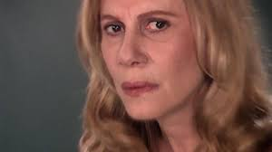
Argumentos?
Onde buscar argumentos?

Slide 5
Argumentos?
1) Leis;
2) Livros;
3) Filmes;
4) Citações.

Slide 6
Constituição Federal
• Constituição Federal de 1988: Carta Magna, Constituição Cidadã. • Lei maior de um país democrático, contém todos os direitos e garantias fundamentais dos cidadãos, os fundamentos e objetivos do Estado e a sua forma de organização.

Slide 7
Constituição Federal
TÍTULO I
Dos Princípios Fundamentais
Art. 1º A República Federativa do Brasil, formada pela união indissolúvel dos Estados e Municípios e do Distrito Federal, constitui-se em Estado Democrático de Direito e tem como fundamentos:
I - a soberania;
II - a cidadania;
III - a dignidade da pessoa humana;
IV - os valores sociais do trabalho e da livre iniciativa;
V - o pluralismo político.

Slide 8
Constituição Federal
TÍTULO I
Dos Princípios Fundamentais
Art. 3º Constituem objetivos fundamentais da República Federativa do Brasil:
I - construir uma sociedade livre, justa e solidária;
II - garantir o desenvolvimento nacional;
III - erradicar a pobreza e a marginalização e reduzir as desigualdades sociais e regionais;
IV - promover o bem de todos, sem preconceitos de origem, raça, sexo, cor, idade e quaisquer outras formas de discriminação.

Slide 9
Constituição Federal
TÍTULO II
Dos Direitos e Garantias Fundamentais
CAPÍTULO I
DOS DIREITOS E DEVERES INDIVIDUAIS E COLETIVOS
Art. 5º Todos são iguais perante a lei, sem distinção de qualquer natureza, garantindo-se aos brasileiros e aos estrangeiros residentes no País a inviolabilidade do direito à vida, à liberdade, à igualdade, à segurança e à propriedade, nos termos seguintes:

Slide 10
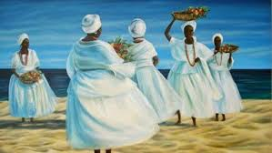
Constituição Federal
Dos Direitos e Garantias Fundamentais
I - homens e mulheres são iguais em direitos e obrigações, nos termos desta Constituição;
IV - é livre a manifestação do pensamento;
VI - é inviolável a liberdade de consciência e de crença, sendo assegurado o livre exercício dos cultos religiosos e garantida, na forma da lei, a proteção aos locais de culto e a suas liturgias;

Slide 11
Constituição Federal
Dos Direitos e Garantias Fundamentais
IX - é livre a expressão da atividade intelectual, artística, científica e de comunicação, independentemente de censura ou licença;
X - são invioláveis a intimidade, a vida privada, a honra e a imagem das pessoas, assegurado o direito a indenização pelo dano material ou moral decorrente de sua violação;

Slide 12
Constituição Federal
Dos Direitos e Garantias Fundamentais
XLI - a lei punirá qualquer discriminação atentatória dos direitos e liberdades fundamentais;
XLII - a prática do racismo constitui crime inafiançável e imprescritível, sujeito à pena de reclusão, nos termos da lei;

Slide 13
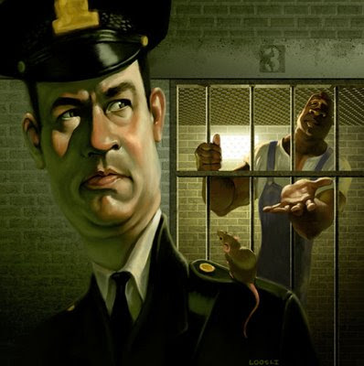
Constituição Federal
Dos Direitos e Garantias Fundamentais
XLVII - não haverá penas:
a) de morte, salvo em caso de guerra declarada, nos termos do art. 84, XIX;
b) de caráter perpétuo;
c) de trabalhos forçados;
d) de banimento;
e) cruéis;

Slide 14
Constituição Federal
Dos Direitos e Garantias Fundamentais
Art. 6º São direitos sociais a educação, a saúde, a alimentação, o trabalho, a moradia, o transporte, o lazer, a segurança, a previdência social, a proteção à maternidade e à infância, a assistência aos desamparados, na forma desta Constituição.

Slide 15
Constituição Federal
Cláusulas Pétreas
Art. 60, § 4º: Não será objeto de deliberação a proposta de emenda tendente a abolir:
I - a forma federativa de Estado;
II - o voto direto, secreto, universal e periódico;
III - a separação dos Poderes;
IV - os direitos e garantias individuais.

Slide 16
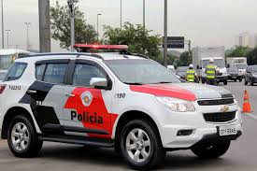
Violência Urbana
Lei - Art. 5º: Todos são iguais perante a lei, sem distinção de qualquer natureza, garantindo-se aos brasileiros e aos estrangeiros residentes no País a inviolabilidade do direito à vida, à liberdade, à igualdade, à segurança e à propriedade, nos termos seguintes:

Slide 17
UNIÃO – POLÍCIA FEDERAL
§ 1º A polícia federal destina-se a:
I - apurar infrações penais contra União ou outras infrações cuja prática tenha repercussão interestadual ou internacional e exija repressão uniforme;
II - prevenir e reprimir o tráfico ilícito de entorpecentes, o contrabando e o descaminho;
III - exercer as funções de polícia marítima, aérea e de fronteiras;

Slide 18
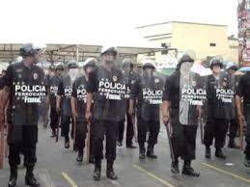
UNIÃO – POLÍCIA RODOVIÁRIA FEDERAL
§ 2º A polícia rodoviária federal destina-se ao patrulhamento ostensivo das rodovias federais.
§ 3º A polícia ferroviária federal destina-se ao patrulhamento ostensivo das ferrovias federais.

Slide 19
ESTADOS – POLÍCIA CIVIL
§ 4º Às polícias civis, dirigidas por delegados de polícia de carreira, incumbem as funções de polícia judiciária e a apuração de infrações penais, exceto as militares.

Slide 20
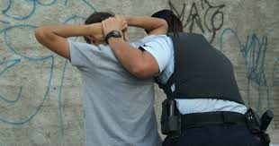
ESTADOS – POLÍCIA MILITAR
§ 5º Às polícias militares cabem a polícia ostensiva e a preservação da ordem pública; aos corpos de bombeiros militares, além das atribuições definidas em lei, incumbe a execução de atividades de defesa civil. É dedicada à vigilância e repressão imediata de atos criminosos ou ilícitos.

Slide 21
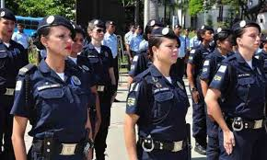
MUNICÍPIOS
§ 8º Os Municípios poderão constituir guardas municipais destinadas à proteção de seus bens, serviços e instalações, conforme dispuser a lei.

Slide 22
Violência Urbana
Jean-Paul Sartre: A violência, seja qual for a maneira como ela se manifesta, é sempre uma derrota.
Isaac Asimov: A violência é o último refúgio do incompetente.
Gandhi: Eu sou contra a violência porque parece fazer bem, mas o bem só é temporário; o mal que faz é que é permanente.

Slide 23
Violência Urbana

Slide 24
Violência Urbana

Slide 25
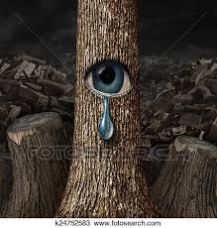
Meio Ambiente
Art. 225. Todos têm direito ao meio ambiente ecologicamente equilibrado, bem de uso comum do povo e essencial à sadia qualidade de vida, impondo-se ao Poder Público e à coletividade o dever de defendê-lo e preservá-lo para as presentes e futuras gerações.

Slide 26
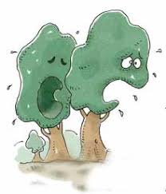
Meio Ambiente
§ 1º Para assegurar a efetividade desse direito, incumbe ao Poder Público:
I - preservar e restaurar os processos ecológicos essenciais e prover o manejo ecológico das espécies e ecossistemas;

Slide 27
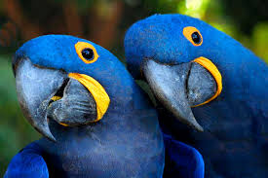
Meio Ambiente
V - controlar a produção, a comercialização e o emprego de técnicas, métodos e substâncias que comportem risco para a vida, a qualidade de vida e o meio ambiente;
VI - promover a educação ambiental em todos os níveis de ensino e a conscientização pública para a preservação do meio ambiente;
VII - proteger a fauna e a flora, vedadas, na forma da lei, as práticas que coloquem em risco sua função ecológica, provoquem a extinção de espécies ou submetam os animais a crueldade.

Slide 28
Meio Ambiente
Lei 9.605/1998 (Lei de Crimes Ambientais) - Art. 32: Praticar ato de abuso, maus-tratos, ferir ou mutilar animais silvestres, domésticos ou domesticados, nativos ou exóticos:
Pena - detenção, de três meses a um ano, e multa.
§ 1º Incorre nas mesmas penas quem realiza experiência dolorosa ou cruel em animal vivo, ainda que para fins didáticos ou científicos, quando existirem recursos alternativos.
§ 2º A pena é aumentada de um sexto a um terço, se ocorre morte do animal.

Slide 29
Meio Ambiente
Art. 23. É competência comum da União, dos Estados, do Distrito Federal e dos Municípios:
VI - proteger o meio ambiente e combater a poluição em qualquer de suas formas;
VII - preservar as florestas, a fauna e a flora;

Slide 30
Meio Ambiente
Aristóteles: A natureza não faz nada em vão.
Albert Schweitzer: O mundo tornou-se perigoso, porque os homens aprenderam a dominar a natureza antes de se dominarem a si mesmos.
Gandhi: Cada dia a natureza produz o suficiente para nossa carência. Se cada um tomasse o que lhe fosse necessário, não havia pobreza no mundo e ninguém morreria de fome.

Slide 31
Meio Ambiente

Slide 32
Educação
Art. 205. A educação, direito de todos e dever do Estado e da família, será promovida e incentivada com a colaboração da sociedade, visando ao pleno desenvolvimento da pessoa, seu preparo para o exercício da cidadania e sua qualificação para o trabalho.

Slide 33
Educação
Art. 206. O ensino será ministrado com base nos princípios:
I - igualdade de condições para o acesso e permanência na escola;
II - liberdade de aprender, ensinar, pesquisar e divulgar o pensamento, a arte e o saber;
III - pluralismo de ideias e de concepções pedagógicas, e coexistência de instituições públicas e privadas de ensino;
IV - gratuidade do ensino público em estabelecimentos oficiais;

Slide 34
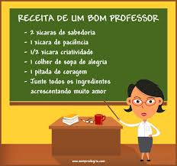
Educação
V - valorização dos profissionais do ensino, garantido, na forma da lei, plano de carreira para o magistério público, com piso salarial profissional e ingresso exclusivamente por concurso público de provas e títulos;
VI - gestão democrática do ensino público, na forma da lei;
VII - garantia de padrão de qualidade;

Slide 35
Educação
Art. 211. A União, os Estados, o Distrito Federal e os Municípios organizarão em regime de colaboração seus sistemas de ensino.
§ 1º A União organizará o sistema federal de ensino, financiará as instituições de ensino públicas federais e exercerá, em matéria educacional, função redistributiva e supletiva, de forma a garantir equalização de oportunidades educacionais e padrão mínimo de qualidade do ensino mediante assistência técnica e financeira aos Estados, ao Distrito Federal e aos Municípios;

Slide 36
Educação
§ 2º Os Municípios atuarão prioritariamente no ensino fundamental e na educação infantil.
§ 3º Os Estados e o Distrito Federal atuarão prioritariamente no ensino fundamental e médio.

Slide 37
Educação
Art. 212. A União aplicará, anualmente, nunca menos de dezoito, e os Estados, o Distrito Federal e os Municípios vinte e cinco por cento, no mínimo, da receita resultante de impostos, compreendida a proveniente de transferências, na manutenção e desenvolvimento do ensino.

Slide 38
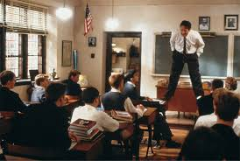
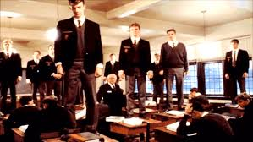
Educação

Slide 39
Educação

Slide 40
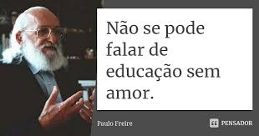
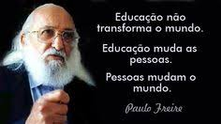
Educação

Slide 41
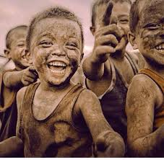
Outros Problemas Sociais
Art. 23. É competência comum da União, dos Estados, do Distrito Federal e dos Municípios:
IX - promover programas de construção de moradias e a melhoria das condições habitacionais e de saneamento básico;
X - combater as causas da pobreza e os fatores de marginalização, promovendo a integração social dos setores desfavorecidos;

Slide 42
Outros Problemas Sociais

Slide 43
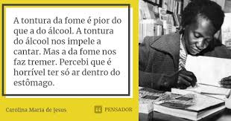
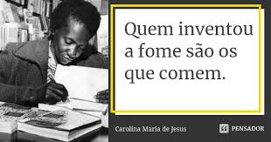
Outros Problemas Sociais

Slide 44
Outros Problemas Sociais
Em 1948, quando começaram a demolir as casas térreas para construir os edifícios, nós, os pobres que residíamos nas habitações coletivas, fomos despejados e ficamos residindo debaixo das pontes. É por isso que eu denomino que a favela é o quarto de despejo de uma cidade. Nós, os pobres, somos os trastes velhos. (Carolina Maria de Jesus)
Eu classifico São Paulo assim: O Palácio é a sala de visita. A Prefeitura é a sala de jantar e a cidade é o jardim. E a favela é o quintal onde jogam os lixos. (Carolina Maria de Jesus)

Slide 46
Saúde, deficientes e bens culturais
Art. 23. É competência comum da União, dos Estados, do Distrito Federal e dos Municípios:
II - cuidar da saúde e assistência pública, da proteção e garantia das pessoas portadoras de deficiência;
III - proteger os documentos, as obras e outros bens de valor histórico, artístico e cultural, os monumentos, as paisagens naturais notáveis e os sítios arqueológicos;

Slide 47
Saúde
Art. 198. § 1º. O sistema único de saúde será financiado, nos termos do art. 195, com recursos do orçamento da seguridade social, da União, dos Estados, do Distrito Federal e dos Municípios, além de outras fontes.
§ 2º, I - no caso da União, a receita corrente líquida do respectivo exercício financeiro, não podendo ser inferior a 15%;
II - no caso dos Estados e do Distrito Federal, o produto da arrecadação dos impostos a que se refere o art. 155 e dos recursos de que tratam os arts. 157 e 159, inciso I, alínea a, e inciso II, deduzidas as parcelas que forem transferidas aos respectivos Municípios;

Slide 48
Família
Art. 226. A família, base da sociedade, tem especial proteção do Estado.
Art. 227. É dever da família, da sociedade e do Estado assegurar à criança, ao adolescente e ao jovem, com absoluta prioridade, o direito à vida, à saúde, à alimentação, à educação, ao lazer, à profissionalização, à cultura, à dignidade, ao respeito, à liberdade e à convivência familiar e comunitária, além de colocá-los a salvo de toda forma de negligência, discriminação, exploração, violência, crueldade e opressão.

Slide 49
Família
Art. 229. Os pais têm o dever de assistir, criar e educar os filhos menores, e os filhos maiores têm o dever de ajudar e amparar os pais na velhice, carência ou enfermidade.

